Slide 1
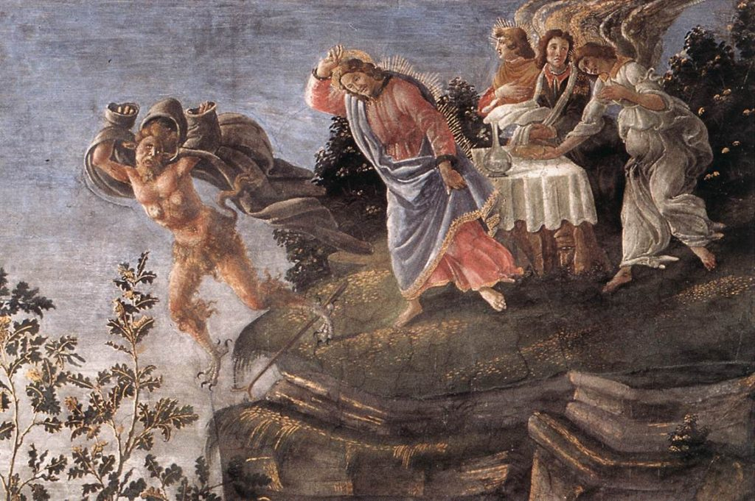
POKUSY MESJAŃSKIE
Kuszenie Jezusa na pustyni

Slide 2
Wtedy Duch wyprowadził Jezusa na pustynię, aby był kuszony przez diabła. A gdy przepościł czterdzieści dni i czterdzieści nocy, odczuł w końcu głód. Wtedy przystąpił kusiciel i rzekł do Niego: Jeśli jesteś Synem Bożym, powiedz, żeby te kamienie stały się chlebem . Lecz on mu odparł: Napisane jest: Nie samym chlebem żyje człowiek, lecz każdym słowem, które pochodzi z ust Bożych. Wtedy wziął Go diabeł do Miasta Świętego, postawił na narożniku świątyni i rzekł Mu: Jeśli jesteś Synem Bożym, rzuć się w dół, jest przecież napisane: Aniołom swoim rozkaże o tobie, a na rękach nosić cię będą byś przypadkiem nie uraził swej nogi o kamień. Odrzekł mu Jezus: Ale jest napisane także: Nie będziesz wystawiał na próbę Pana, Boga swego. Jeszcze raz wziął Go diabeł na bardzo wysoką górę, pokazał Mu wszystkie królestwa świata oraz ich przepych i rzekł do Niego: Dam Ci to wszystko, jeśli upadniesz i oddasz mi pokłon. Na to odrzekł mu Jezus: Idź precz, szatanie! Jest bowiem napisane: Panu, Bogu swemu, będziesz oddawał pokłon i Jemu samemu służyć będziesz. Wtedy opuścił Go diabeł, a oto aniołowie przystąpili i usługiwali Mu

Slide 3
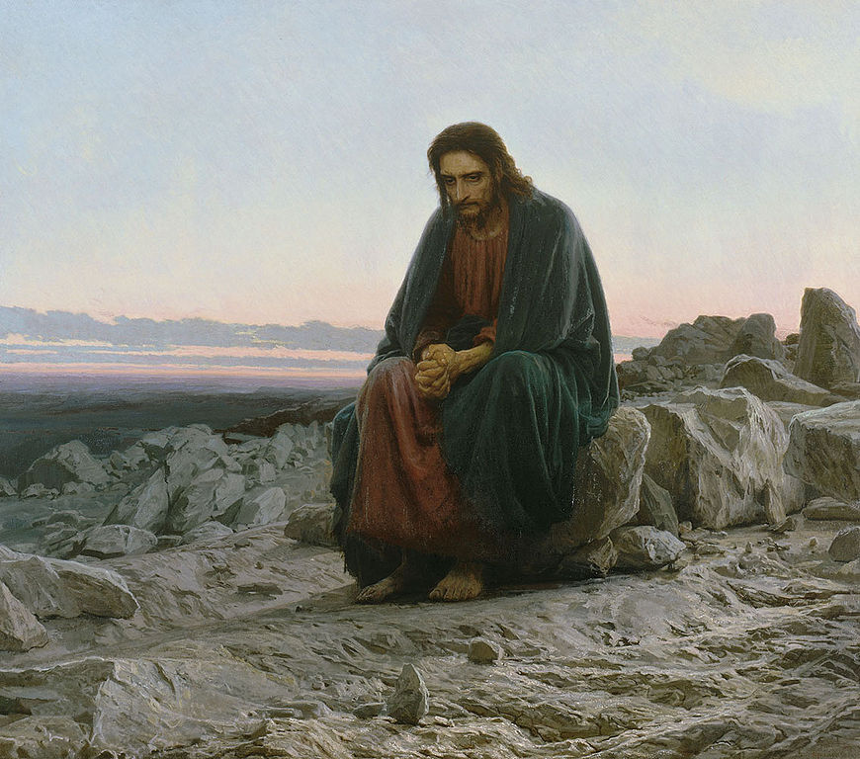
Kluczowa scena dla Kościoła w Wielkim Poście
Historia każdego człowieka kuszonego
Zamyka w sobie wszelkie pokusy ludzkie
Poszukujemy szczęścia, unikamy nieszczęścia, szukamy kontroli nad życiem

Slide 4
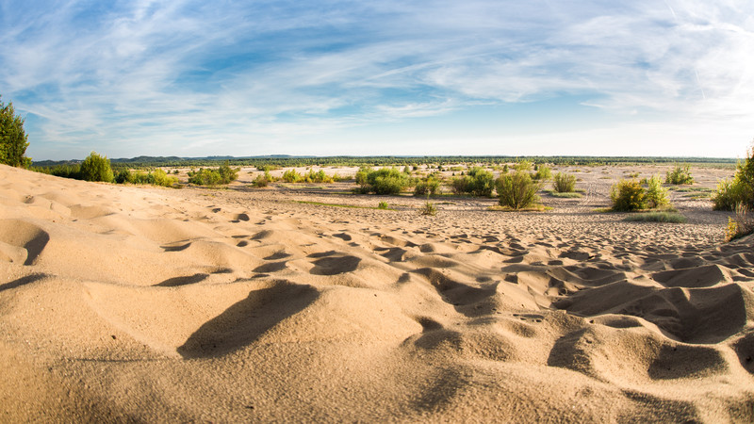
Pustynia

Slide 5
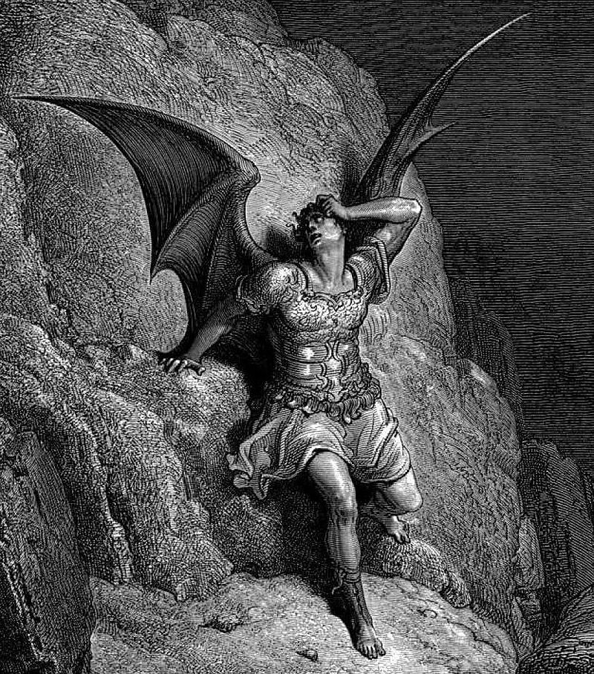
Diabeł

Slide 6
Duch, który wyrzuca

Slide 7
Kuszenie Adama i Ewy
W raju przegraliśmy
Po pokusie stali się nadzy, człowiek zobaczył siebie w prawdzie
Celem szatana jest zawstydzić człowieka
Bóg mówi: kto ci powiedział, że jesteś nagi?
Bóg bierze dzieło szatana i wykorzysta je ku dobru człowieka

Slide 8
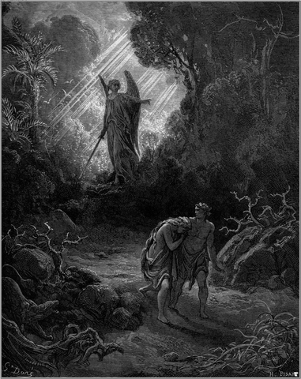

Slide 9
Pokusa szukania szczęścia
Nie je i nie pije, pości 40 dni
Głód i pragnienie
Odczuwanie pewnego braku
„jak się nie zaspokoisz to będziesz nieszczęśliwy”
Szatan podsuwa sensowny pomysł
Pokusa pójścia na skróty
materializm
Tylko sam Jezus, jedynym szczęściem jest Bóg. To On może człowieka zaspokoić.

Slide 10
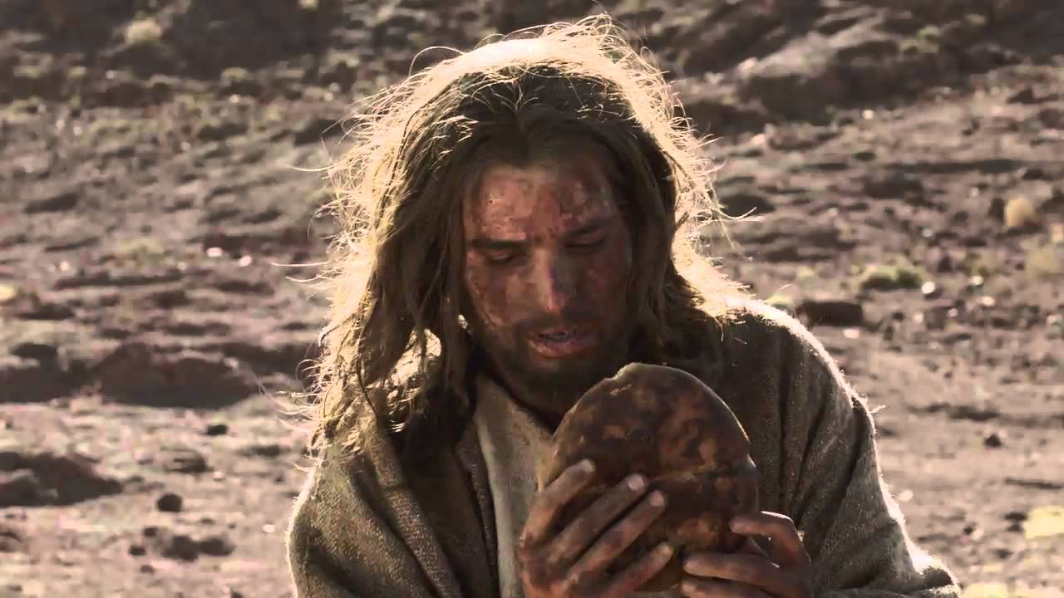

Slide 11
Pokusa unikania nieszczęścia
Świątynia jerozolimska – szczególne miejsce
„Przecież Bóg się o ciebie zatroszczy”
spirytualizm
Gdyby Bóg był, to nie spotykałyby cię żadne nieszczęścia, cierpienia, choroby, tragedie.
Wniosek: szatana: „Bóg nie ratuje ludzi” lub „Bóg nie jest dobry”.
Doświadczenie zła w świecie
Jezus: Bóg nie musi mi nic udowadniać. Nie jest dowodem na istnienie Boga, że zapobiega nieszczęściom.

Slide 12
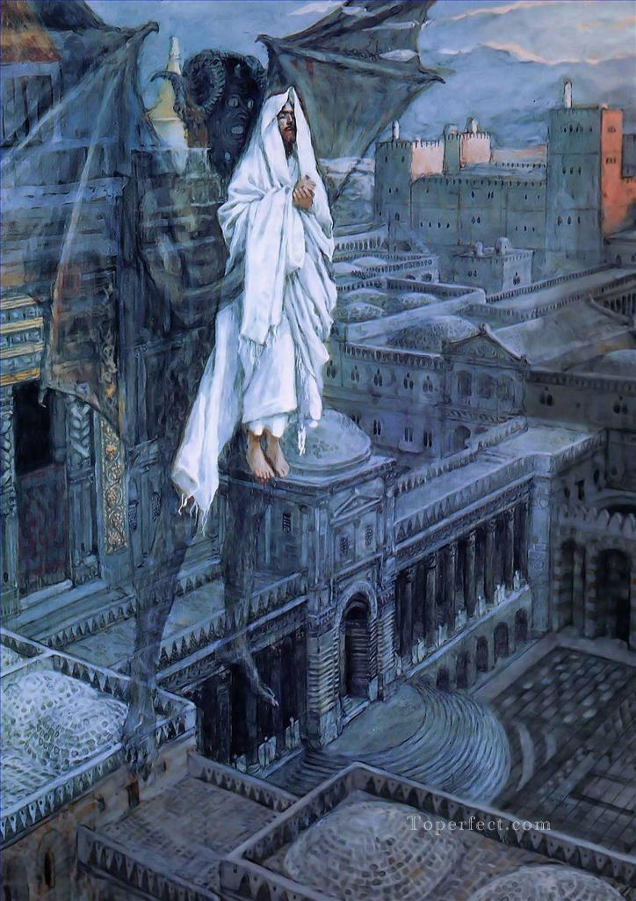

Slide 13
Pokusa kontrolowania zycia
Władza – kontrola nad sobą i nad innymi
Pycha i przemoc
Władza na różnych poziomach – rodzina, państwo, świat, Kościół
Szatan: „ja ci zapewnię bezpieczeństwo”
Poszukiwanie bezpieczeństwa
Jezus: kontrolę nad tym ma tylko Bóg, Jemu się służy, bo to On jest jedynym władcą

Slide 14
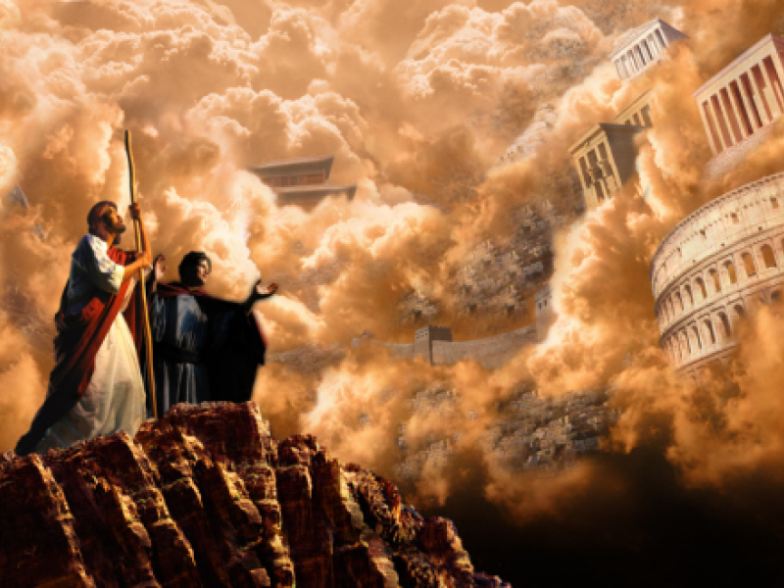

Slide 15
Wnioski praktyczne
Przyglądajmy się własnym pokusom
γνῶθι σεαυτόν
Odkryjemy prawdę o sobie
Gdzie uderza we mnie szatan? Pokusa staje się narzędziem do nawrócenia człowieka.
Nie bójmy się przegranej walki. Bóg się nami nie brzydzi.
Gdzie są moje szczęścia?
Gdzie są moje nieszczęścia?
Gdzie próbuję sam kontrolować życie?

Slide 16
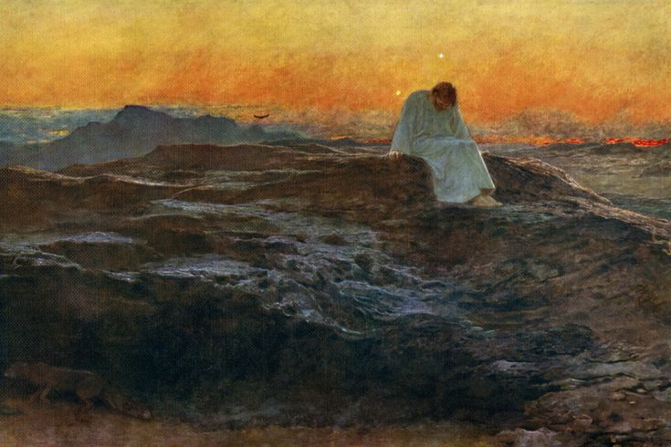

Slide 17
